Slide 1
AKILLI FİHRİST
497_22 "Proje Grupları 35"

Slide 2
ÇALIŞMA EKİBİMİZ
Mesut KARADAVUT
Ayşe KARADAVUT
Filiz YÜKSEL
Esma BIYIKLI
Abdullah GÖKÇEK
Abdurrahim SARGIN
Mehmet E. ÇETİN
Berat ARSLAN
Servet ÖZTÜRK
Osman KARABULUT

Slide 3
GITHUB ADRESİ
https://github.com/sidelock/Proje35

Slide 4
PROJE AŞAMALARI
Problemin Tanımı ve İhtiyaç Analizi
Tasarım Süreci
Gerçekleme
Sınama Süreci

Slide 5
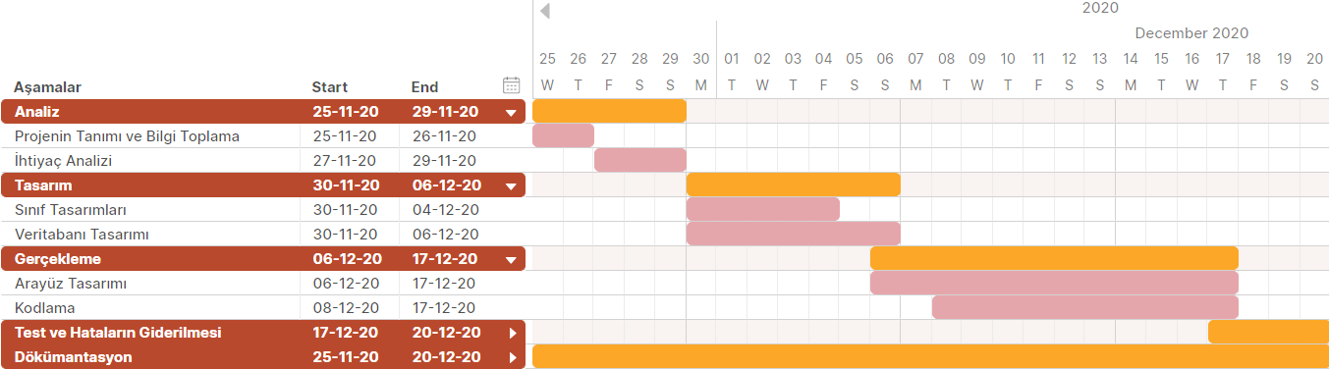
PROJE GELİŞTİRME SÜRECİ

Slide 6
Problemin Tanımı ve İhtiyaç Analizi
PROBLEMİN TANIMI
Öğretmenlerin gerek hibrit gerek örgün eğitimde oluşabilecek acil durumlarda öğrenci ve veli bilgilerine hızla ulaşabilecekleri yöntem ya da sistem nasıl olmalıdır?

Slide 7
Problemin Tanımı ve İhtiyaç Analizi
İHTİYAÇ ANALİZİ
Bu bağlamda “Akıllı Fihrist” otomasyon programı yapılacak olup,
Sisteme öğrenci ve veli bilgilerinin girilmesi, güncelleştirilmesi, erişilmesi, devamsızlık bilgilerinin oluşturulması ve izlenmesi amaçlanmaktadır.
Programın kullanıcısı olarak öğretmenler sadece dersine girdiği öğrencilerin bilgilerini görmeyecek, aynı okulda bulunan tüm öğrencilerin detaylı bilgilerine erişebilecektir.

Slide 8
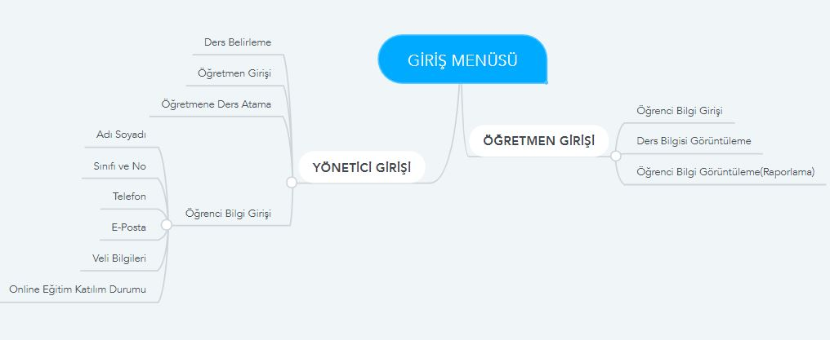
TASARIM
GeNEL ÇALIŞMA YAPISI

Slide 9
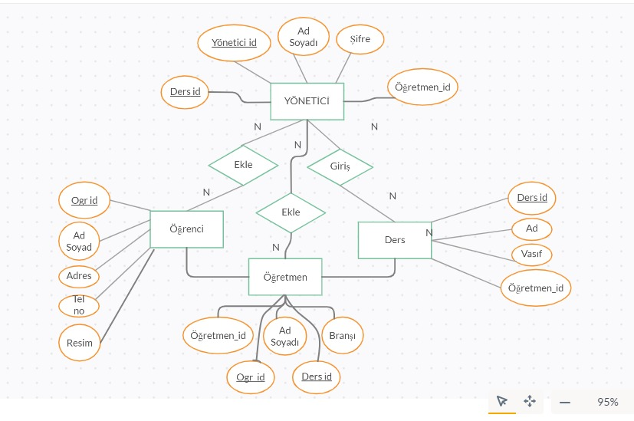
TASARIM
SINIF YAPISI

Slide 10
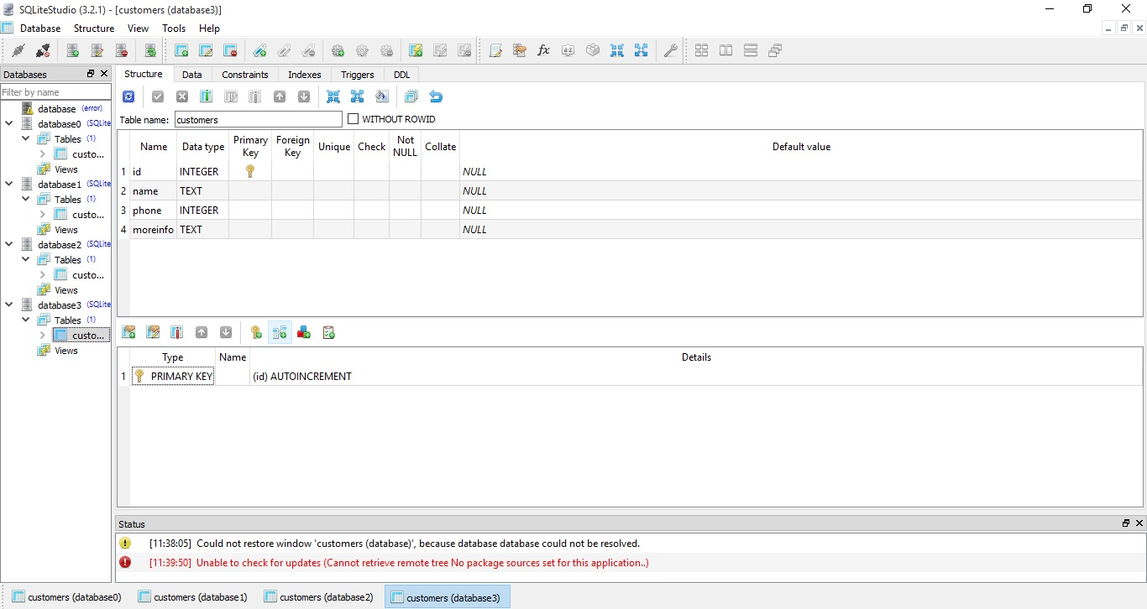
TASARIM
VERİTABANI YAPISI

Slide 11
GERÇEKLEME
KULLANILAN YAZILIMLAR
Arayüz tasarımı için
Tkinter
Kodlama için
PyCharm
Veritabanı Tasarımı için
Sqlite 3

Slide 12
GERÇEKLEME
ARAYÜZ TASARIMI
Arayüz tasarımı kodlama ile senkronize sürdürülmüştür.
İlk etapta QtDesigner ile yapılmıştır. Fakat karşılaşılan sorunlar nedeniyle Tkinter ile tasarım yapılmıştır.
Arayüz sade tutulmuştur.

Slide 13
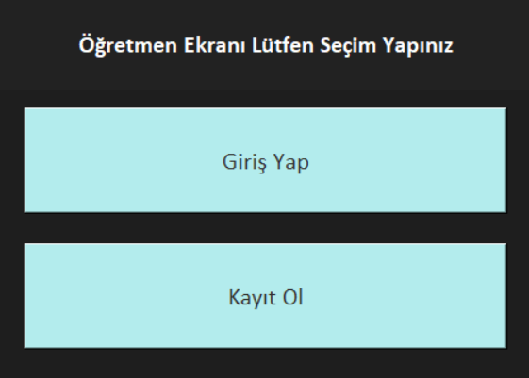
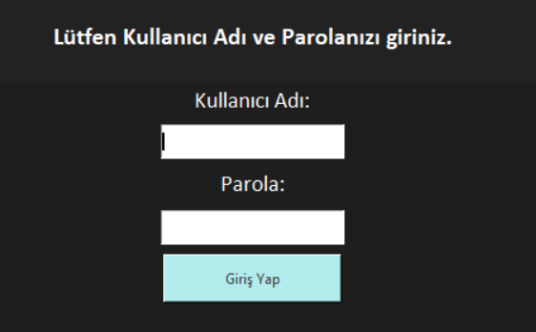
GERÇEKLEME
ARAYÜZ TASARIMINA AİT GÖRSELLER

Slide 14
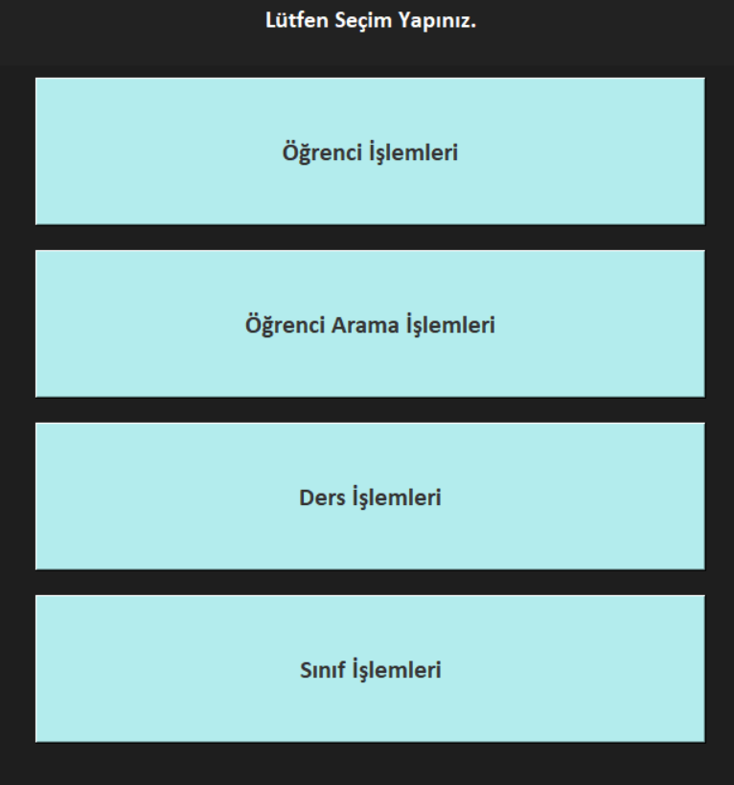
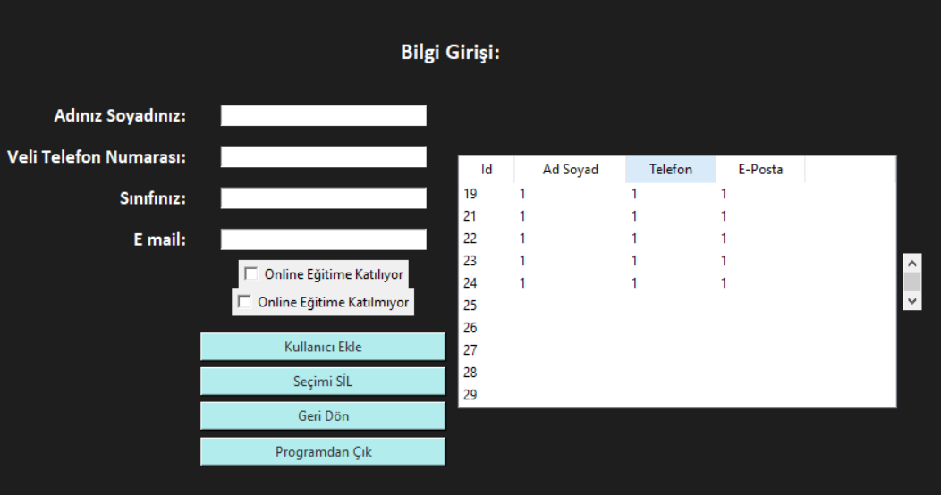
GERÇEKLEME
ARAYÜZ TASARIMINA AİT GÖRSELLER

Slide 15
GERÇEKLEME
KODLAMA
Kodlama PyCharm ile yapılmıştır.
SqLite3 ile oluşturulan veritabanı üzerinde veriler saklanmaktadır.

Slide 16
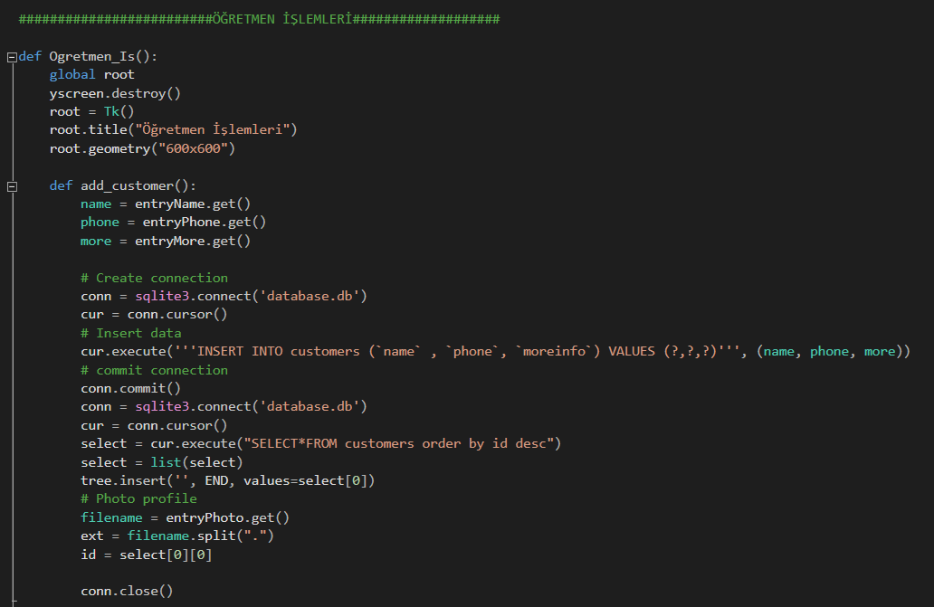
GERÇEKLEME
ÖRNEK KODLAR – Öğretmen İŞLEMLERİ VERİTABANI BAĞLANTISI

Slide 17
TEST VE HATA AYIKLAMA
Program son kullanıcı testlerine tabi tutulmuştur.
Karşılaşılan sorunlar ve mantıksal hatalar iletilerek düzeltilmesi sağlanmıştır.
Sonraki aşamalrda düzeltilecek bazı parametreler aşağıdaki gibidir.
Exe dönüşümünden sonra Program Çık butonun verdiği hatanın giderilmesi
Kimlik bilgisine göre aramada yaşanılan sorunun giderilmesi

Slide 18
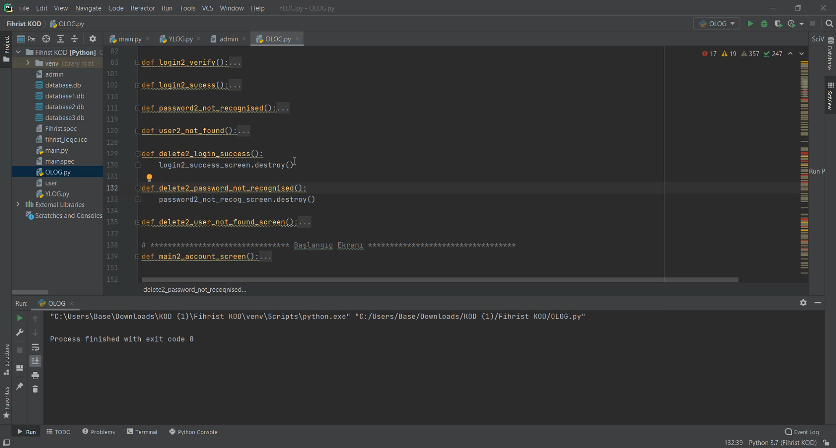
PROGRAMIN KULLANIM VİDEOSU

Slide 19
TEŞEKKÜRLER

